Slide 1
Проектная работа на тему
« Вклад моих предков в годы войны»
ученика 2 «Б» класса Яковлева Даниила

Slide 2
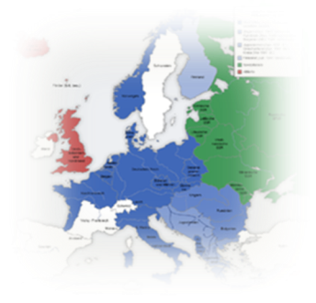
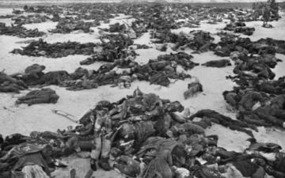
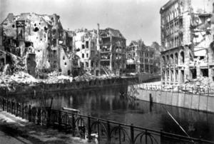
Великая Отечественная война 22 июня 1941 г – 9 мая 1945 г.

Slide 3
В 2013 году исполняется 68 лет со дня окончания Великой Отечественной войны. К сожалению уходит поколение, вынесшее тяжелый груз войны. Мы должны заботиться о них и чтить память о тех кого уже нет в живых. Нет ни одной семьи, которая осталась бы в стороне от этого события. Не исключение и наша семья. Я хочу рассказать про своих прадедушках и прабабушках по материнской линии, которые прошли всю Великую Отечественную войну и им посчастливилось вернуться домой живыми. К сожалению многие из них не дожили до моего дня рождения. Но в нашей семье бережно хранится о них память (документы, медали, вырезки из статей ).

Slide 4
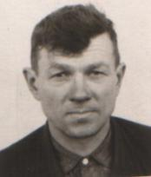
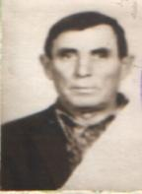
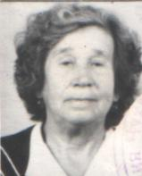
Участник Великой Отечественной войны Труженица тыла Калугин Алексей Иванович Калугина Анна Михайловна 09.12.1921г. - 08.03.1981г. 03.03.1924 г.р.
Участник Великой Отечественной войны Участница Великой Отечественной войны
Воронов Владимир Александрович Воронова Анна Алексеевна
11.04.1921г. - 19.04.1990г. 24.01.1921г. – 03.02.2003г.

Slide 5
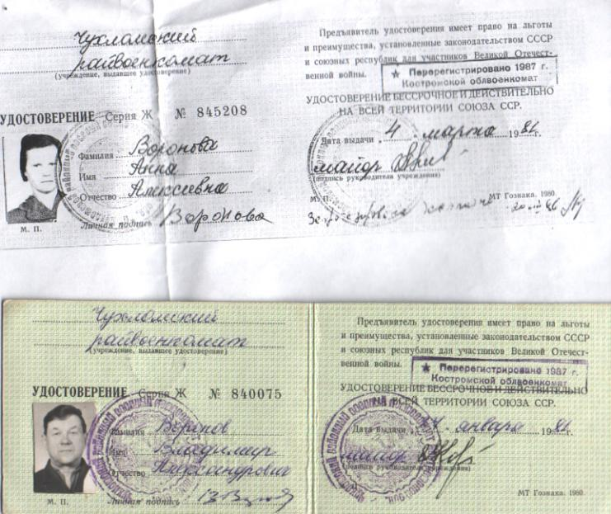
Удостоверение участника войны

Slide 6
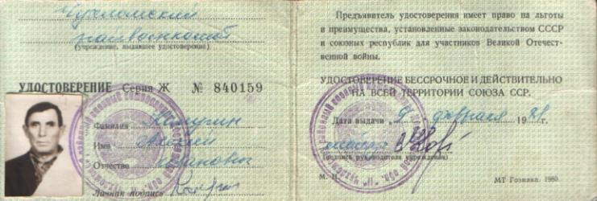
Удостоверение участника войны
Удостоверение труженицы тыла

Slide 7
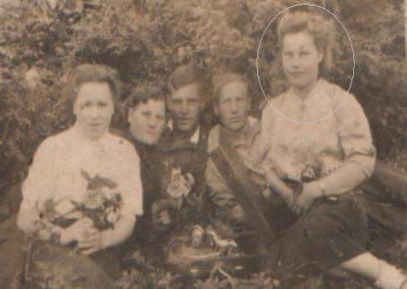
Моя прабабушка Анна Алексеевна Воронова (в девичестве Ушанова) свой трудовой путь начала с 15-ти лет, поступив в парикмахерскую учеником, а потом стала мастером –парикмахером. Но внезапно нагрянула война. В мае 1942г., вслед за старшими братьями, она ушла защищать Родину. Её направили под г. Тихвин Ленинградской области, где в те дни шла ожесточенная битва за Ленинград. Воевала в составе зенитного батальона по обслуживанию аэродромов. Одновременно постигала азы радиотелеграфии. В свободное от дежурства время она выполняла разные хозяйственные работы. Была парикмахером, стирала белье, причем все это делала в тесных землянках.

Slide 8
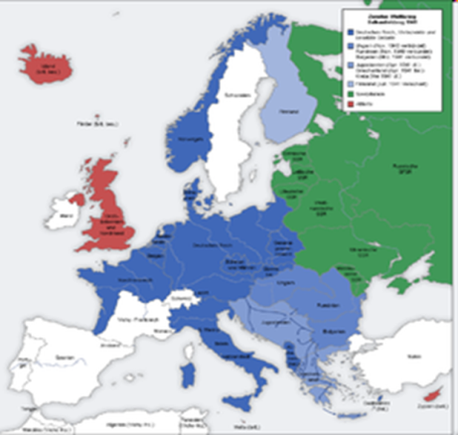
Так со своей частью Анна Алексеевна дошла почти до Берлина, а часть ее с боями прошла территорию Литвы, Латвии и вступила в Германию.
Она вспоминала: «Не знала тогда, что где-то, совсем рядом с нами, со своей частью шагал и мой суженый». А её будущий супруг был совсем недалеко. Получилось так, что их фронтовые дороги шли параллельно, никогда не пересекаясь, но упорно и настойчиво вели к одной цели.
Германия

Slide 9
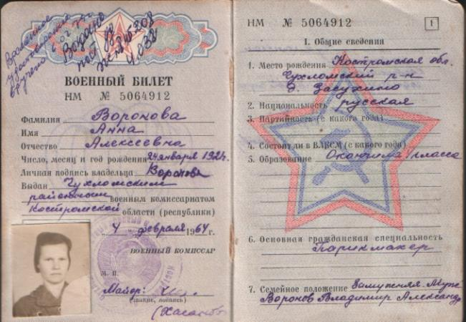

Slide 10
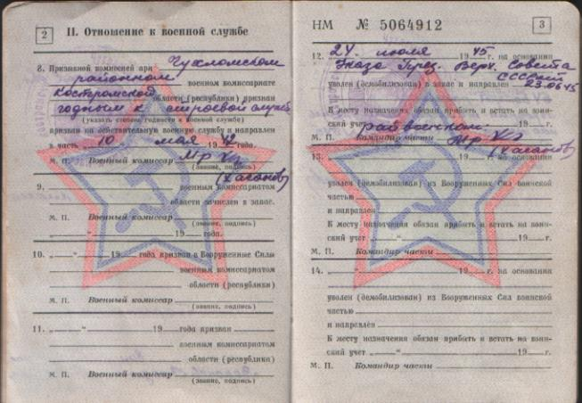

Slide 11
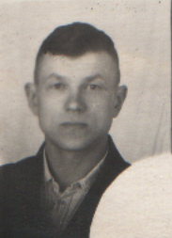
Её будущий супруг Владимир Александрович (мой прадедушка) с весны 1941г. служил в кадровой армии в стройбатальоне. Здесь и застала его война. В составе артиллерийской дивизии, в задачу которой входило пробивать оборону противника под Духовщиной, Витебском, Кенигсбергом, воевал кадровый солдат.
-Трудным «орешком» оказалась крепость Кенигсберг, - вспоминал Владимир Александрович.
-Помню ночной бой, когда её брали. Всю ночь били из всех видов орудий.
Владимир Александрович был опытным слесарем. Много занимался ремонтом орудий и пушек разного калибра.
В тяжелых боях под Духовщиной получил ранение, находился на излечении у партизан и снова в бой. За ратный подвиг на этом участке фронта был удостоен медали «За боевые заслуги». Свой боевой путь артиллерист Воронов завершил под Вильнюсом.

Slide 12
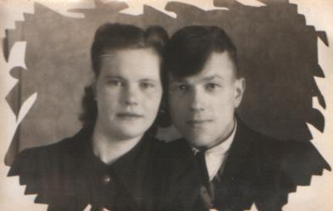
В 1945г. Владимир Александрович возвратился в родные места. Здесь он и встретил свою будущую супругу. В 1947г. Владимир Александрович и Анна Алексеевна стали мужем и женой. Долог был их путь к этому счастью. Но через все преграды невзгод и лишений, после общей Победы над фашистской нечистью они нашли друг друга.

Slide 13
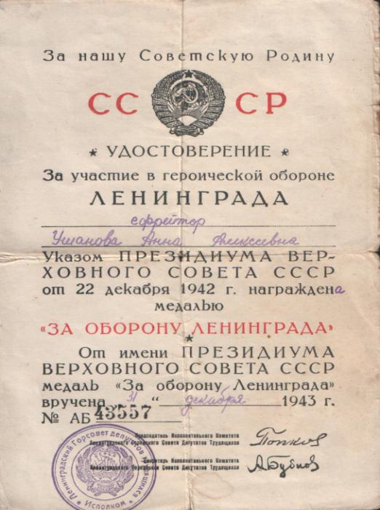
Их боевой путь и ратные подвиги отмечены многими наградами Родины, благодарностями и грамотами командования

Slide 14
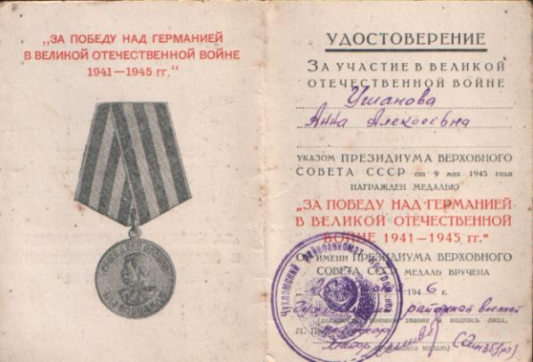
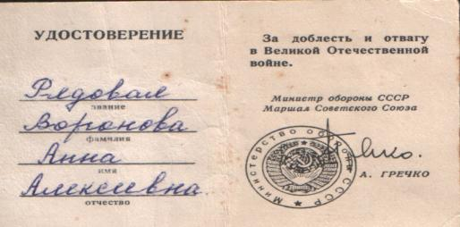

Slide 15
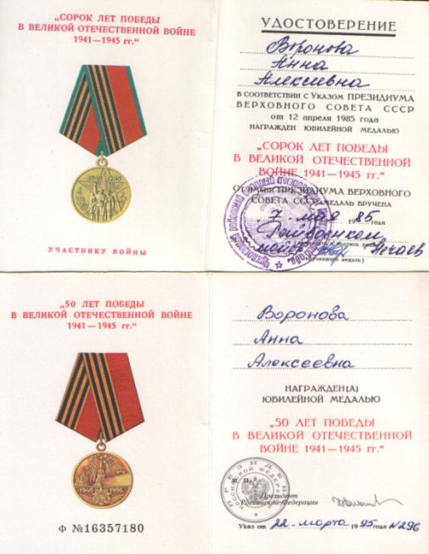

Slide 16
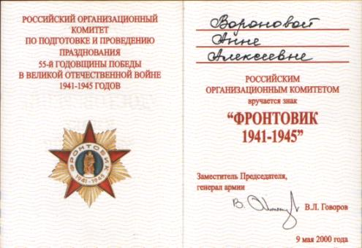
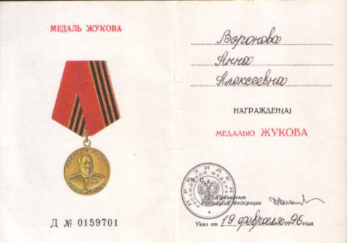

Slide 22
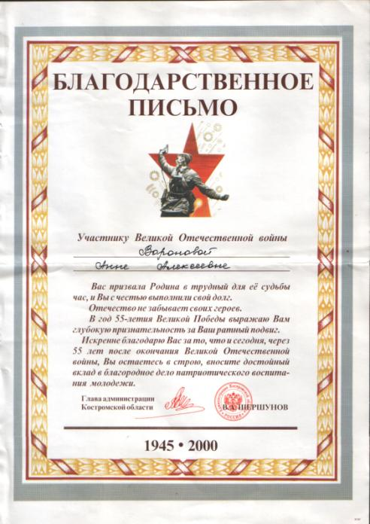

Slide 23
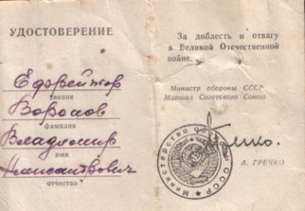
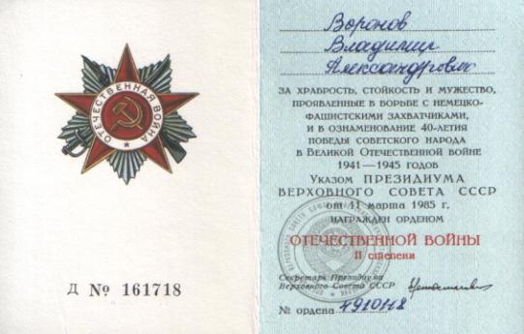

Slide 24
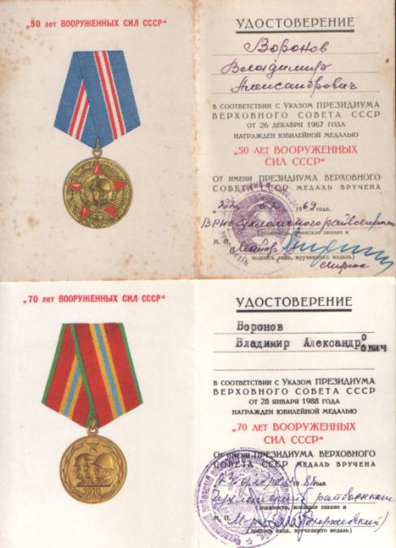

Slide 25
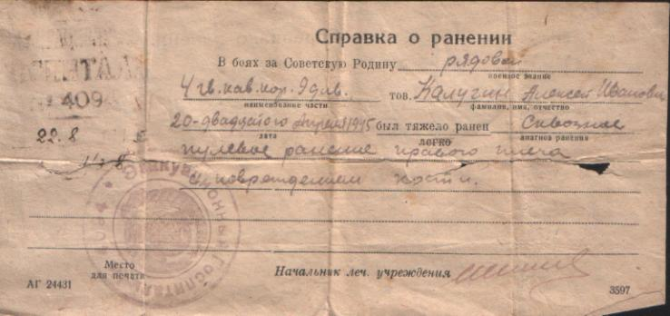
Мой прадедушка Калугин Алексей Иванович тоже прошел через всю войну. Был наводчиком 2-го батальона артиллерийского полка. В 1944г. участвовал в боях 1-го Белорусского фронта. В 1945г. - 2-го Украинского фронта. В апреле 1945г. был тяжело ранен и в октябре 1946г. демобилизован на основании Указа Президиума Верховного Совета СССР. Об этом свидетельствуют красноармейская книжка и справка о ранении.
Моя прабабушка Калугина Анна Алексеевна- труженица тыла. В годы войны работала на тракторе, рыла окопы. Сейчас ей 89 лет.

Slide 26
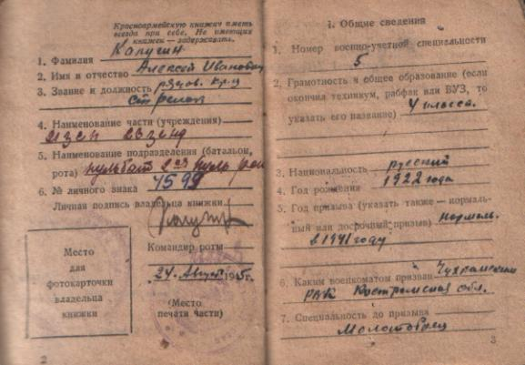

Slide 28
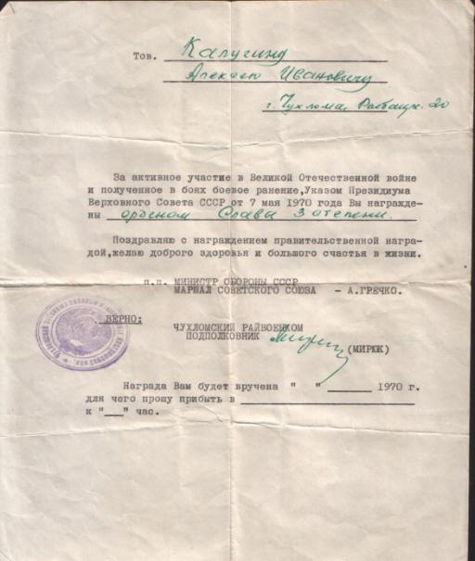

Slide 29
Я часто перебираю старые фотографии...
На них все молоды, веселы... Сила их характера поражает меня. Как смогли они выстоять, не сломиться и сделать все для Победы?! Я горжусь моими предками: это они подарили жизнь нам и нашей великой России!

